Slide 1
그래픽 사용자 인터페이스 개요

Slide 2
이번 장에서 학습할 내용
그래픽을 사용하여서 사용자 인터페이스를 만들어봅시다.
그래픽 사용자 인터페이스
스윙의 소개
컨테이너
GUI 작성 절차
기초 컴포넌트

Slide 3
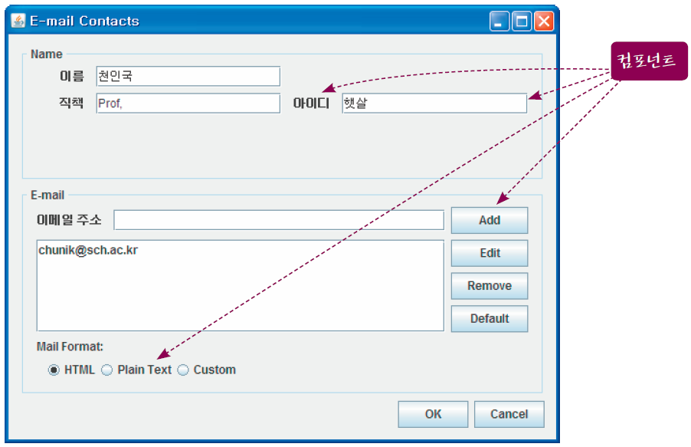
그래픽 사용자 인터페이스
그래픽 사용자 인터페이스(Graphical User Interface, 간단히 GUI)
컴포넌트들로 구성
그림13-1. 그래픽 사용자 인터페이스는 컴포넌트들로 제작된다.

Slide 4
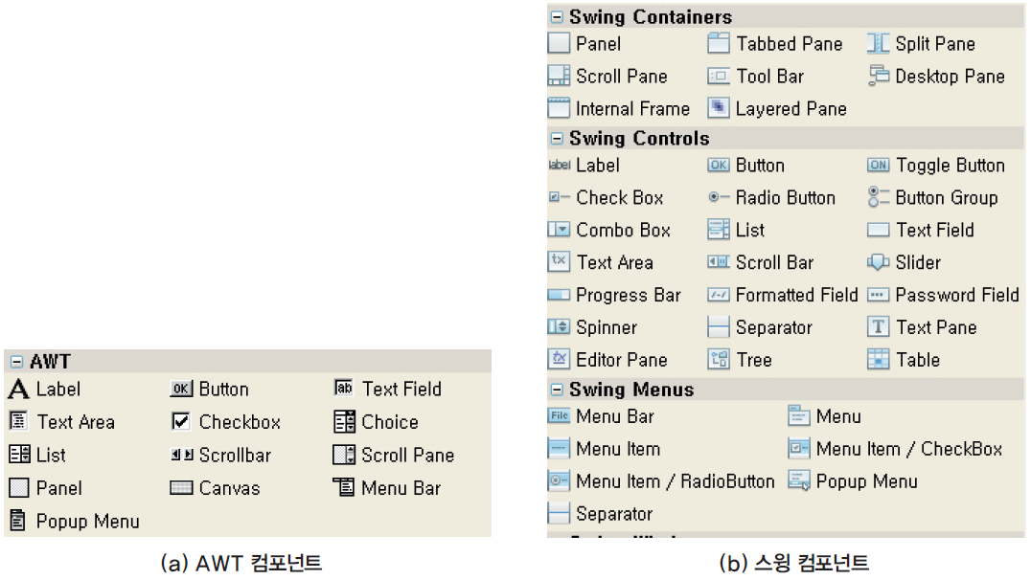
AWT와 스윙
그림13-2. AWT와 스윙 컴포넌트

Slide 5
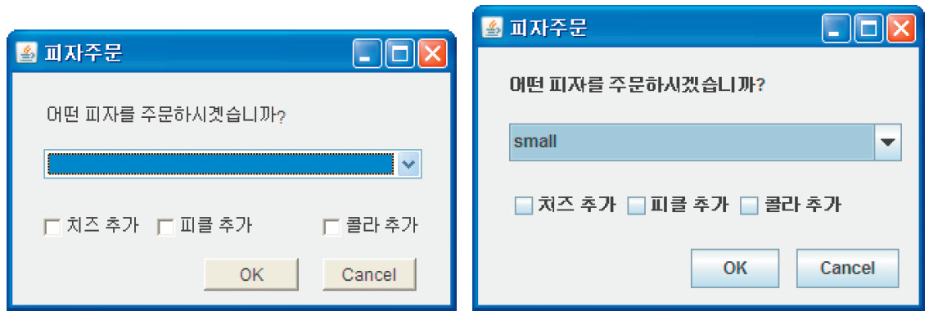
AWT와 SWING의 비교
그림13-3. 동일한 GUI를 AWT와 스윙으로 만들어본 예

Slide 6
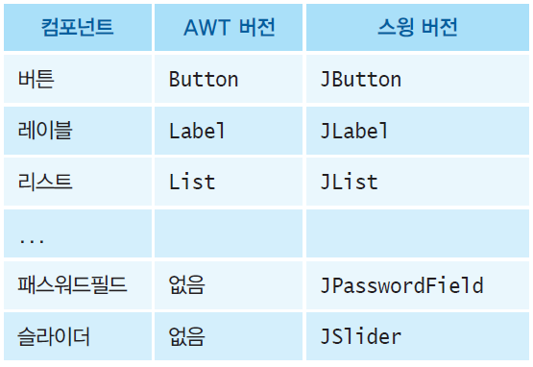
AWT와 스윙의 비교

Slide 7
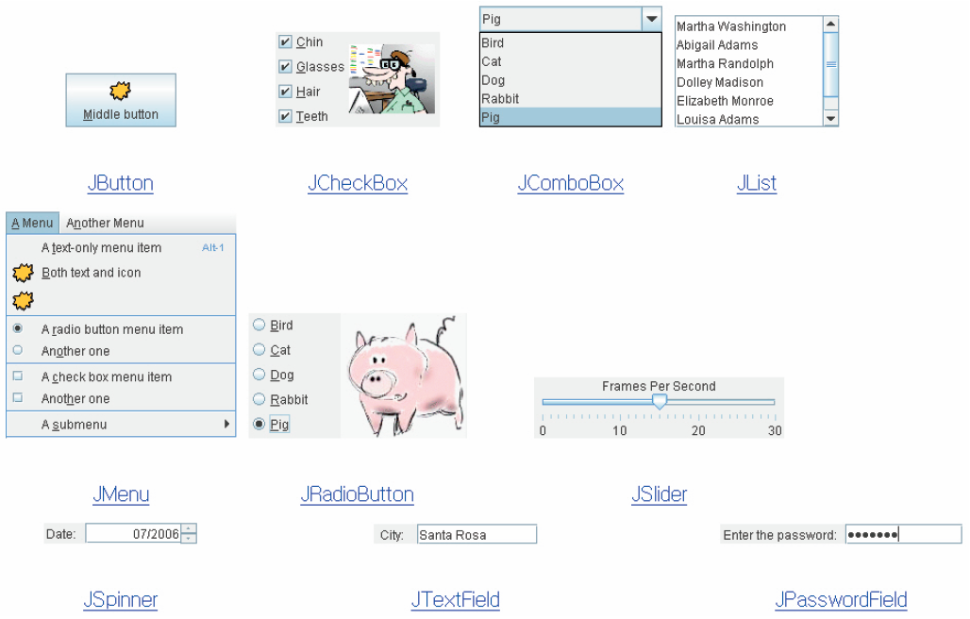
스윙
그림13-4. 스윙으로 만든 사용자 인터페이스(출저: java.sun.com)

Slide 8
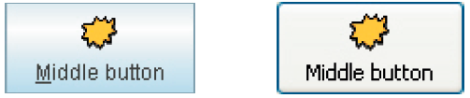
스윙의 특징
스윙 GUI 컴포넌트
  형식화된 텍스트 입력이나 패스워드 필드 동작과 같은 복잡한 기능들이 제공된다.
자바 2D API
  그림이나 이미지, 애니메이션 기능을 제공한다.
  교체가능한 룩앤필(Look-and-Feel) 지원
교체 가능한 룩앤필 지원
데이터 전송
  자르기, 복사, 붙이기, 드래그앤 드롭 등의 데이터 전송 기능 제공
  되돌리기(undo)와 되풀이(redo) 기능을 손쉽게 제공

Slide 9
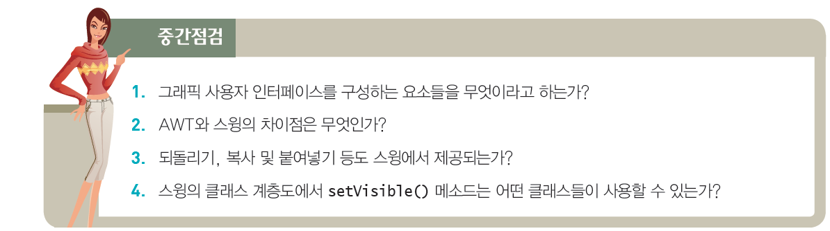
중간점검

Slide 10
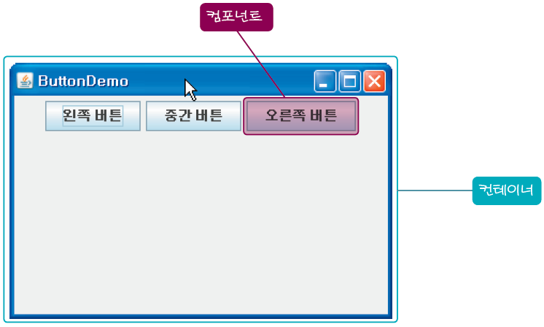
컨테이너란?
기본 컴포넌트
  JButton, JLabel, JCheckbox, JChoice, JList, JMenu, JTextField, JScrollbar, JTextArea, JCanvas 등이 여기에 속한다.
컨테이너 컴포넌트
  다른 컴포넌트를 안에 포함할 수 있는 컴포넌트로서 JFrame, JDialog, JApplet, JPanel, JScrollPane 등이 여기에 속한다.
그림13-5. 컨테이너와 컴포넌트

Slide 11
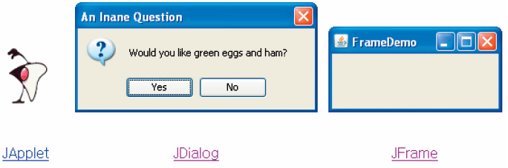
컨테이너의 종류
최상위 컨테이너: 절대 다른 컨테이너 안에 포함될 수 없는 컨테이너를 의미한다. 프레임(JFrame), 다이알로그(JDialog), 애플릿(JApplet) 등이 여기에 해당된다.
그림13-6. 최상위 컨테이너(그림 출처: java.sun.com)

Slide 12
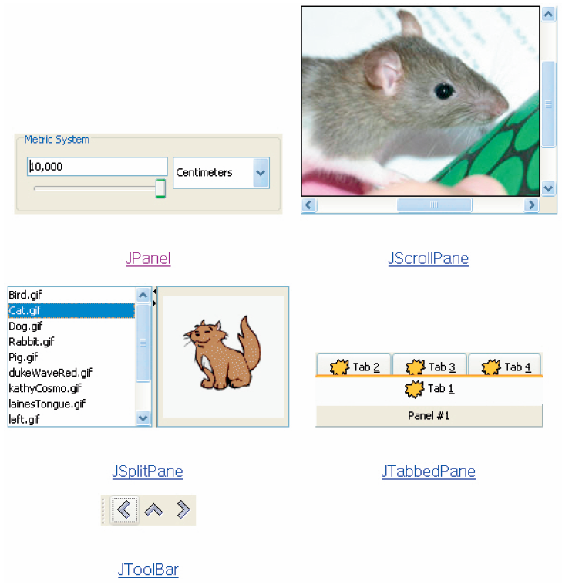
컨테이너의 종류
일반 컨테이너: 다른 컨테이너 안에 포함될 수 있는 컨테이너로 패널(JPanel), 스크롤 페인(JScrollPane) 등을 의미한다.
그림13-7. 일반 컨테이너(그림 출처: java.sun.com)

Slide 13

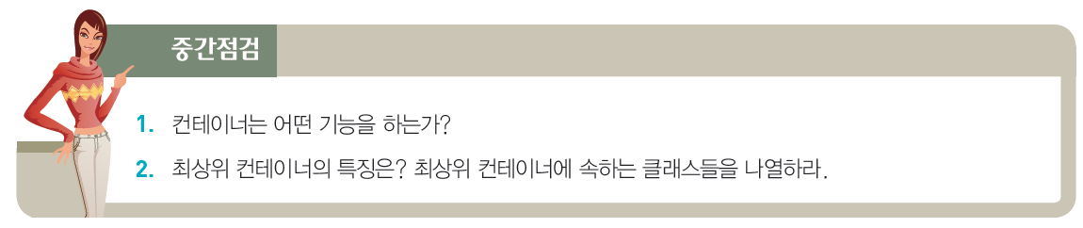
중간 점검 문제

Slide 14
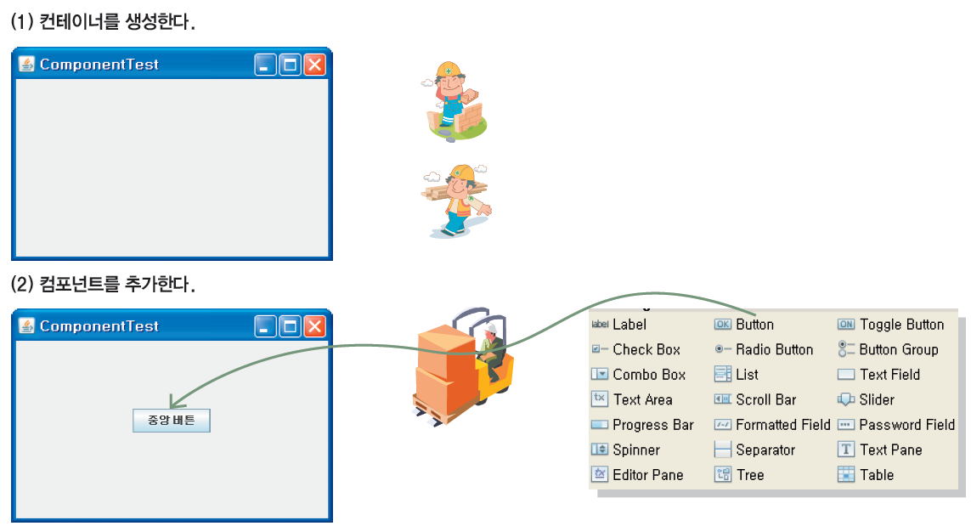
GUI 작성 절차
그림13-8. GUI작성순서

Slide 15
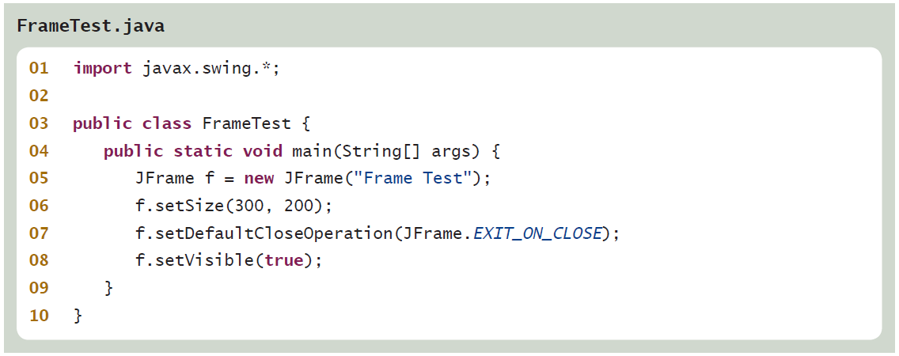
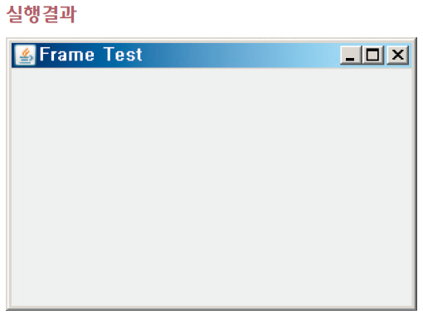
프레임 생성하기 #1

Slide 16
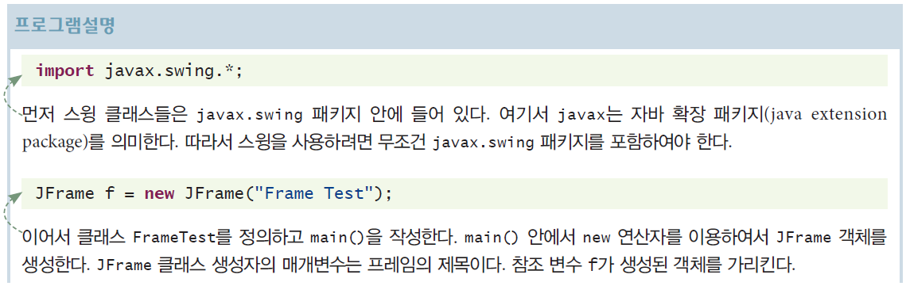
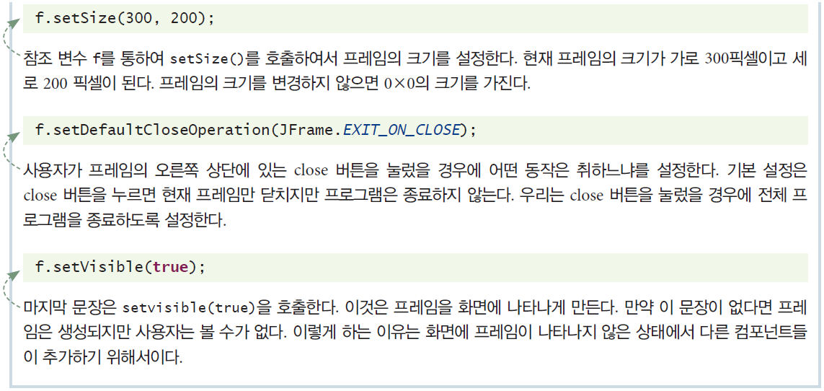
프레임 생성하기 #1

Slide 17
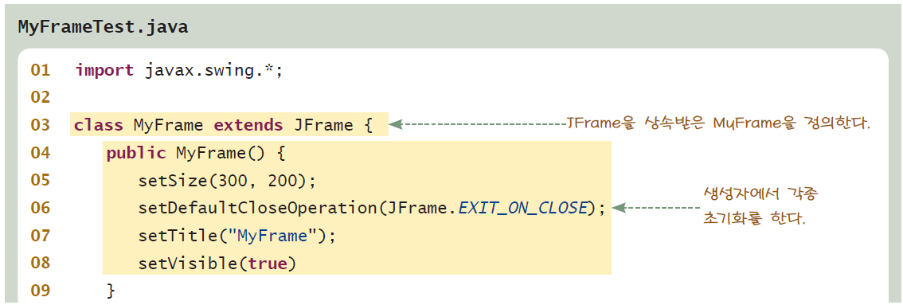
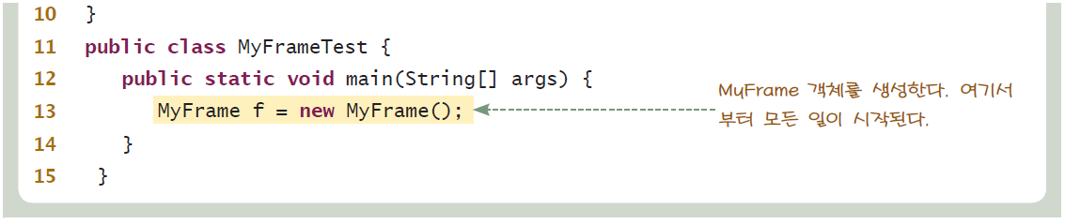
프레임 생성 #2

Slide 18
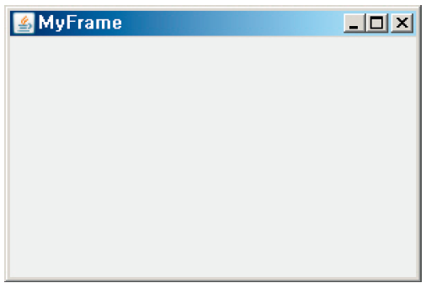
실행결과

Slide 19
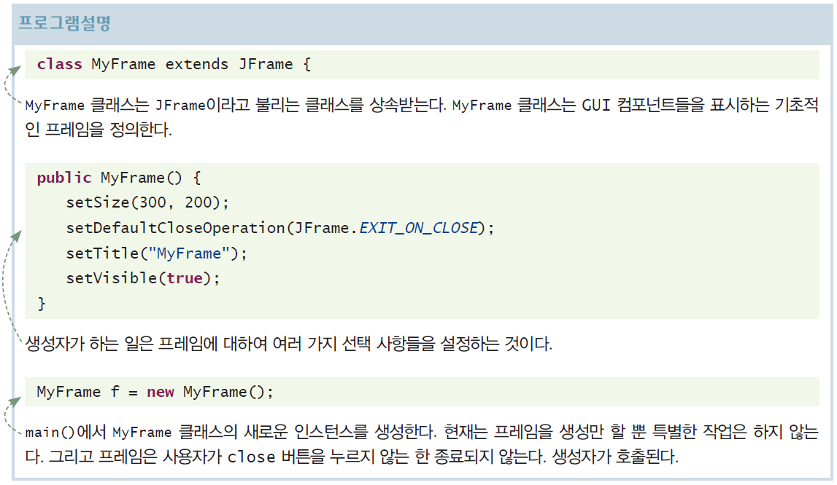
실행결과

Slide 20
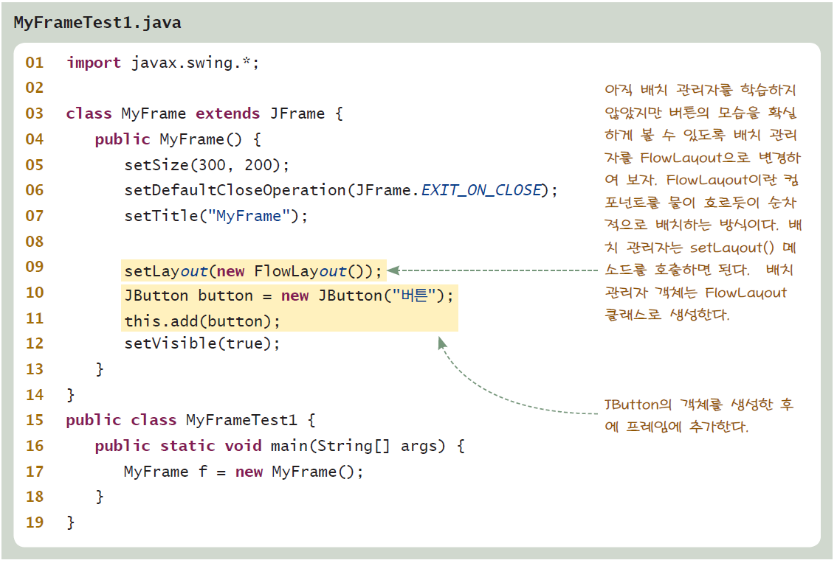
컴포넌트 생성 및 추가

Slide 21
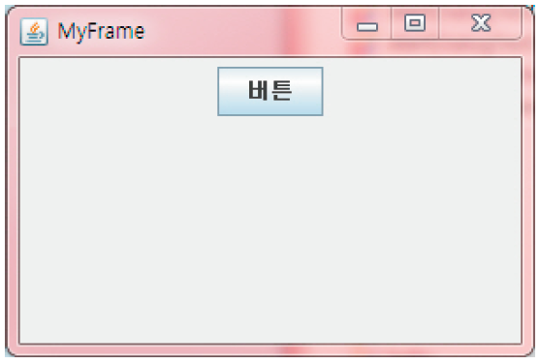
실행결과

Slide 22
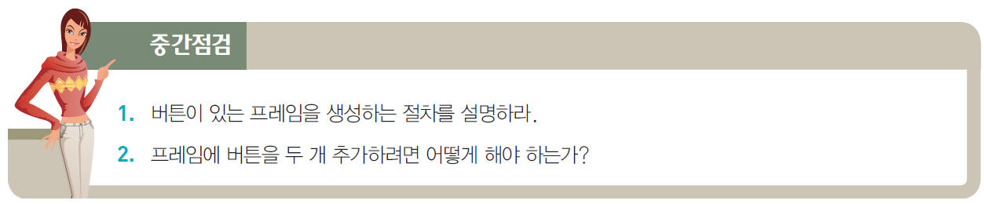
중간 점검

Slide 23
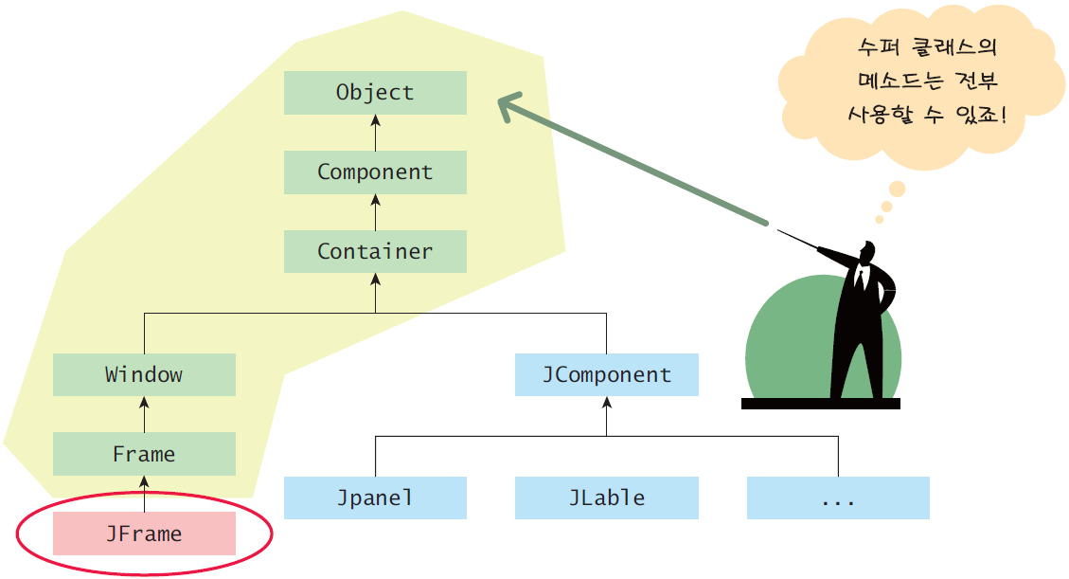
프레임의 속성 변경하기
프레임의 속성을 변경시키는 방법을 생각하여 보자.
조상 클래스들의 메소드도 사용할 수 있다!
그림13-9. 스윙 관련 클래스의 계층 구조

Slide 24
조상 클래스
Object
모든 클래스는 Object로부터 시작된다. 스윙 컴포넌트들도 Object 부터 시작된다.
Component
  컴포넌트 클래스는 화면에 표시되어서 사용자와 상호 작용하는 시각적인 객체를 나타낸다.
Container
  내부에 다른 컴포넌트를 추가할 수 있는 기능을 제공한다. 예를 들어서 이 클래스의 add()를 사용하면 컨테이너 안에 컴포넌트를 추가할 수 있다.
Window
  경계선, 타이틀 바, 버튼을 가지고 있는 윈도우를 정의한다.
Frame
  자바 GUI 애플리케이션의 기초가 된다.

Slide 25
중요한 메소드
JFrame
  Frame 클래스를 스윙의 출시에 맞추어 변경한 것이다.
setLocation(x, y) , setBounds(x, y, width, height), setSize(width, height)
  프레임의 위치와 크기를 설정한다.
setIconImage(IconImage)
  윈도우 시스템에 타이틀 바, 태스크 스위처에 표시할 아이콘을 알려준다.
setTitle()
  타이틀 바의 제목을 변경한다.
setResizable(boolean)
  사용자가 크기를 조절할 수 있는지를 설정한다.

Slide 26
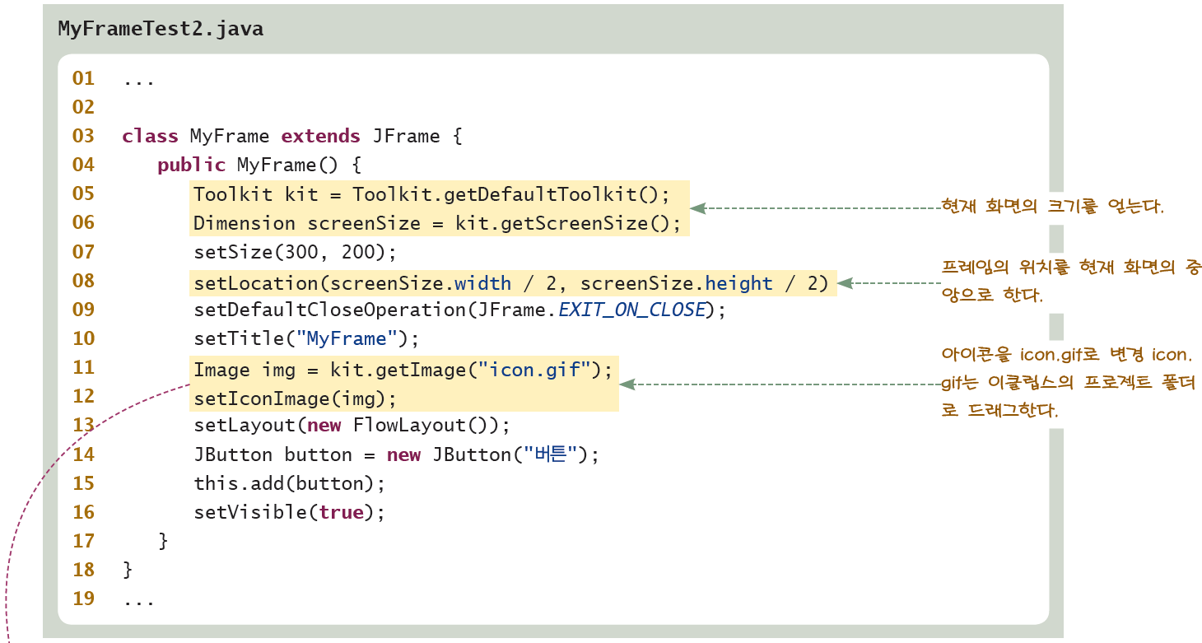

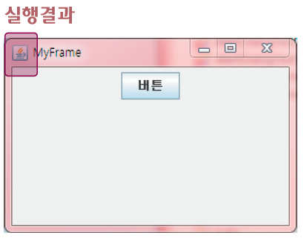

Slide 27
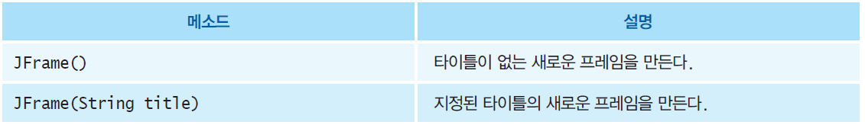
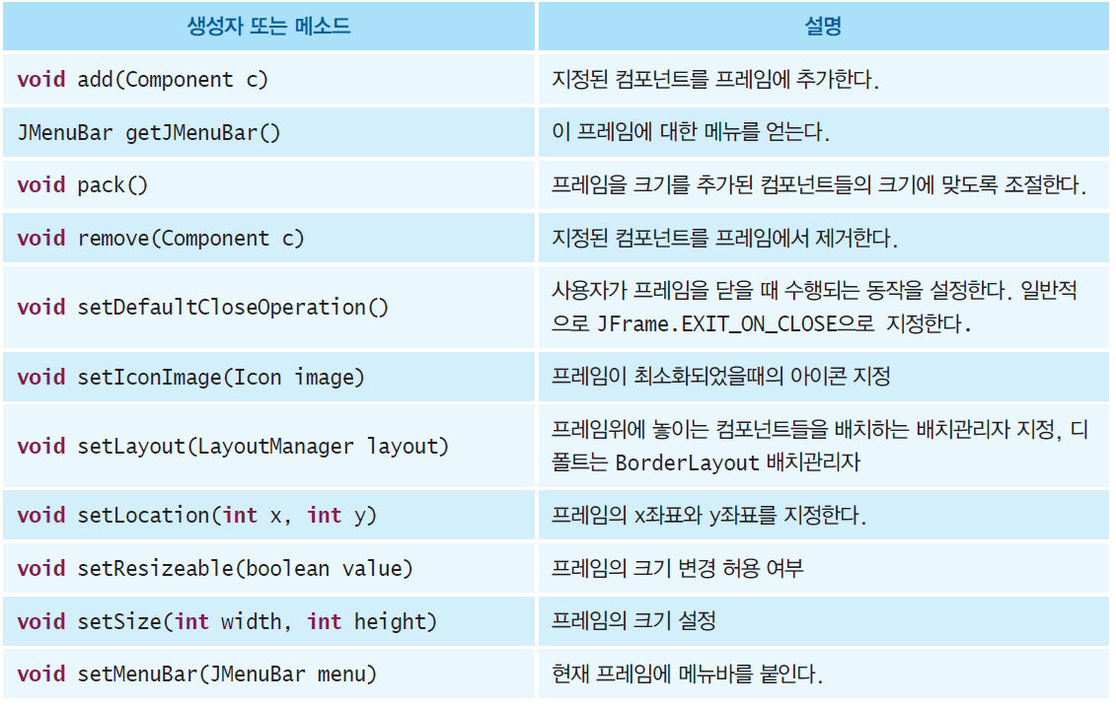
프레임(frame)
생성자
메소드

Slide 28
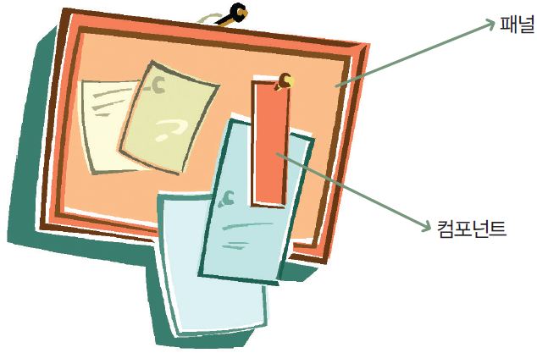
패널
패널(panel)은 컴포넌트들을 가질 수 있는 컨테이너
그림13-9. 패널은 컴포넌트를 붙일 수 있는 판이다.

Slide 29
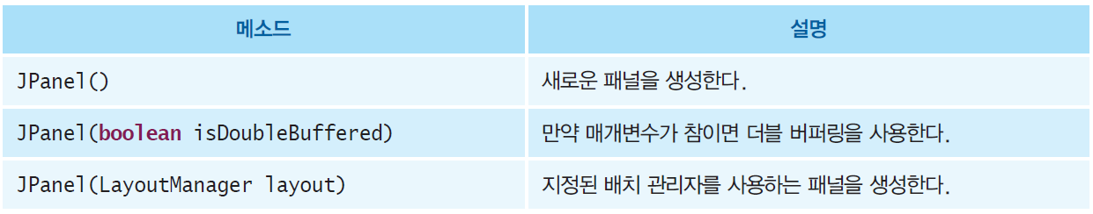
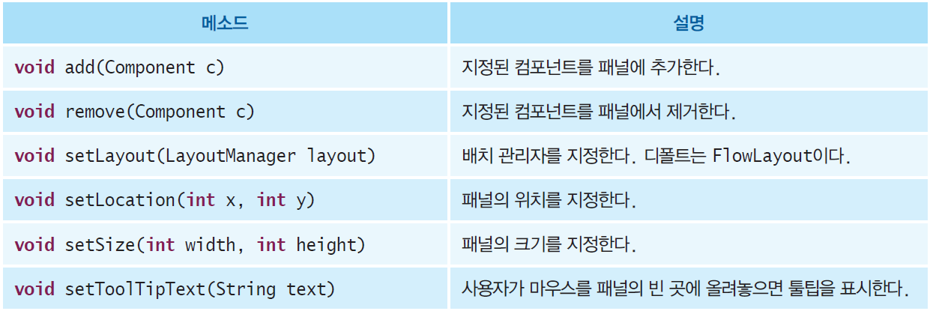
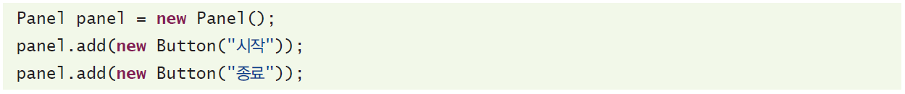
패널의 메소드
생성자
메소드

Slide 30
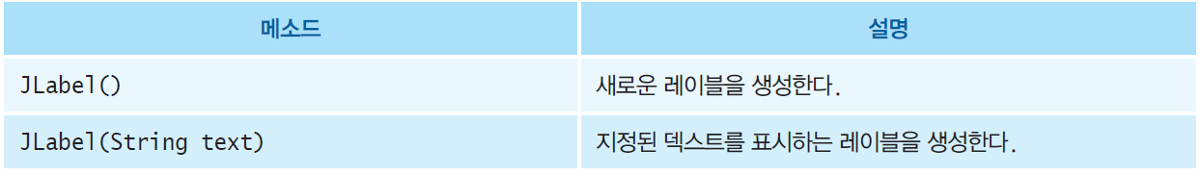
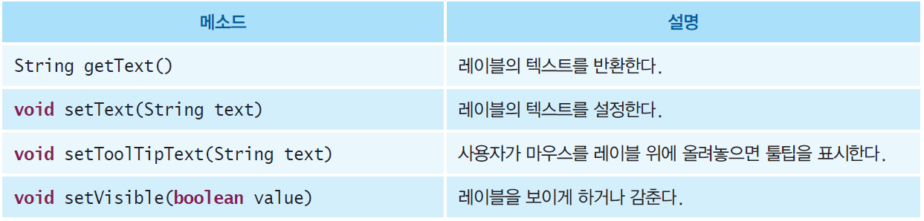
레이블
  생성자
  메소드

Slide 31
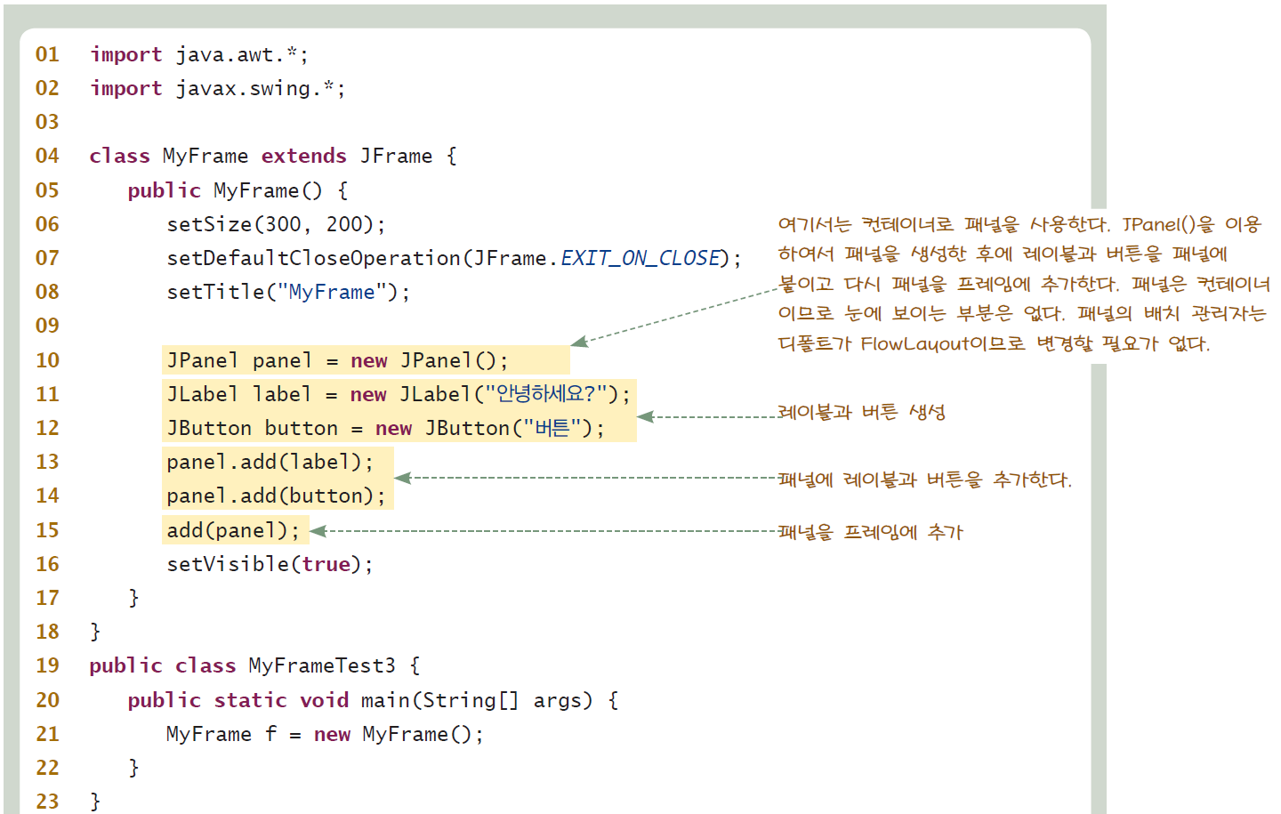
예제

Slide 32
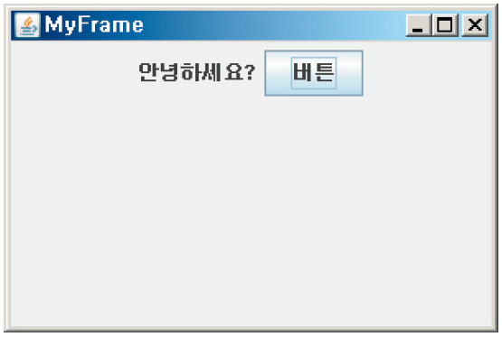
실행결과

Slide 33
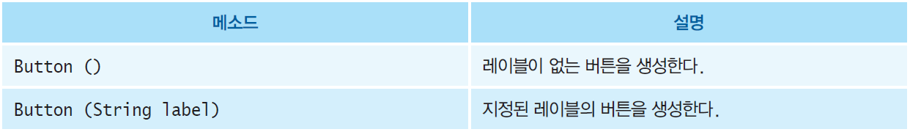
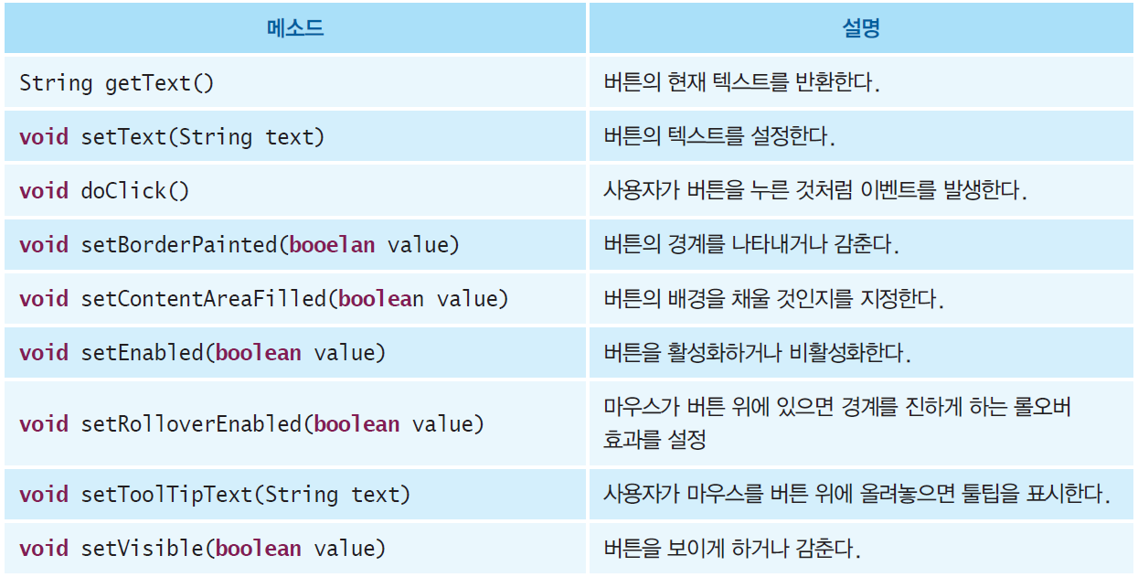
버튼
  생성자
  메소드

Slide 34
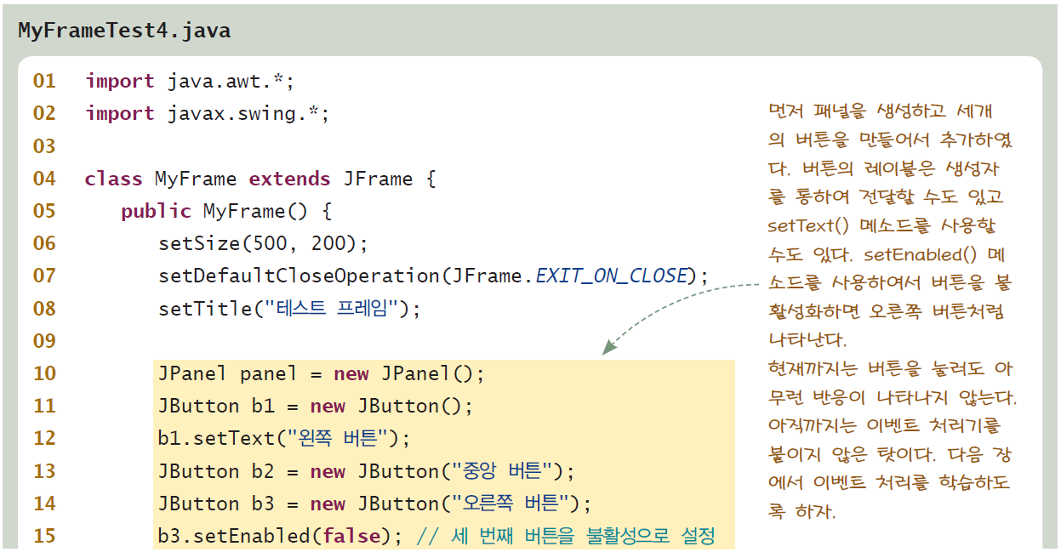
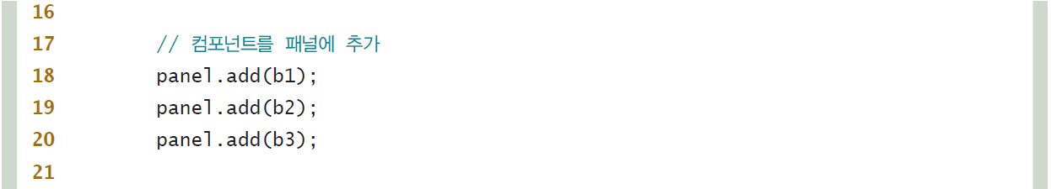
예제

Slide 35
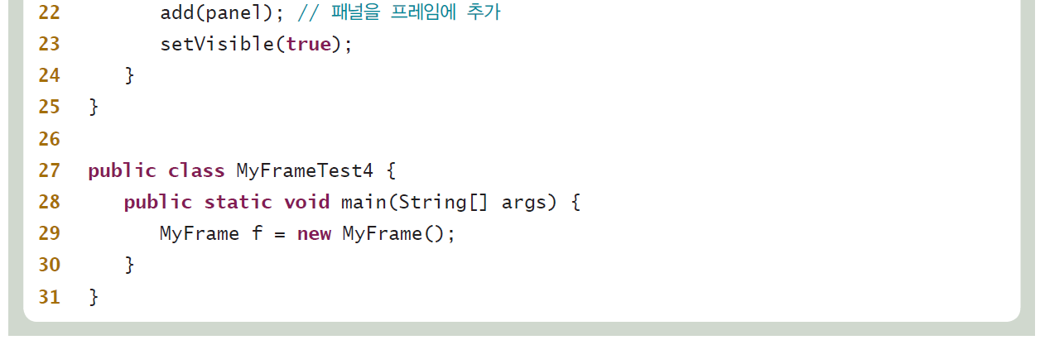
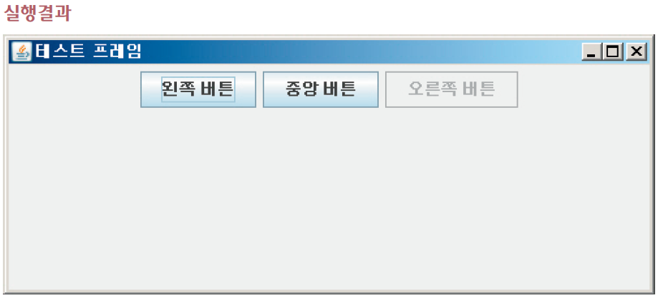
예제

Slide 36
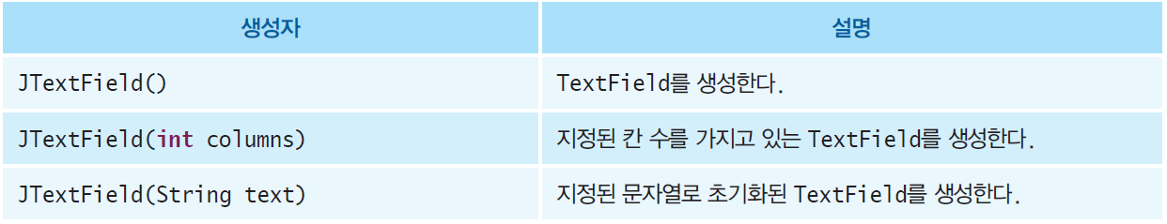
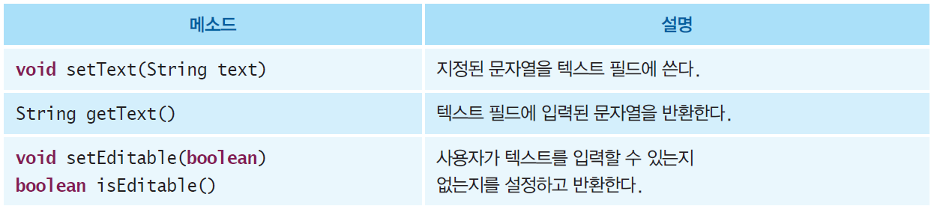
텍스트 필드
생성자
메소드

Slide 37
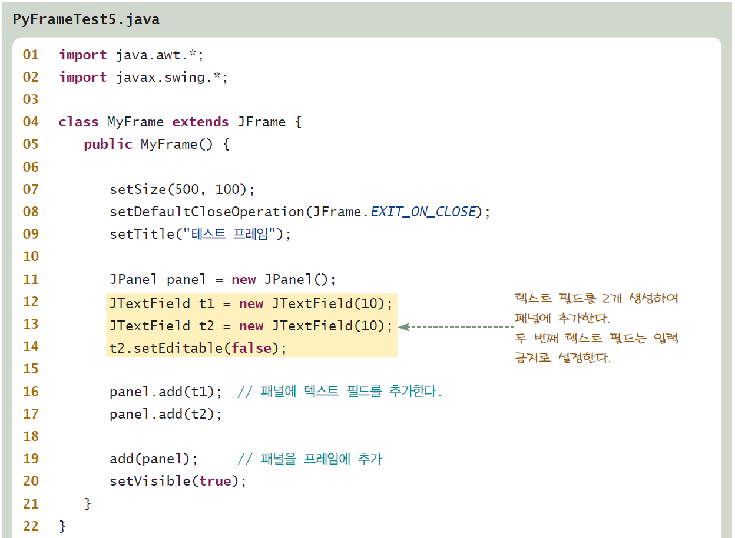
예제

Slide 38
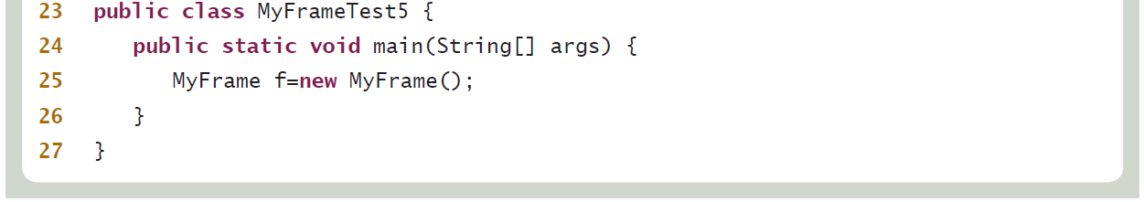
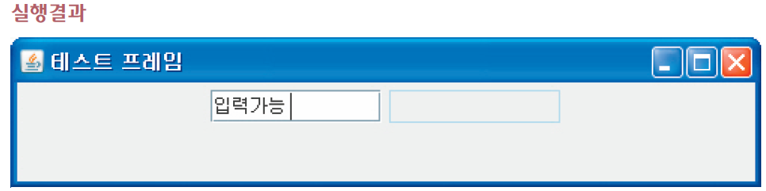
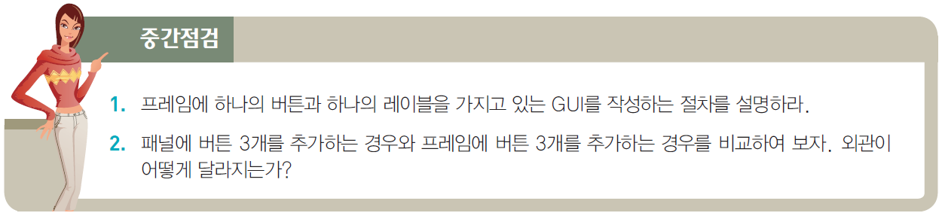
예제

Slide 39


Q & A

